Slide 1
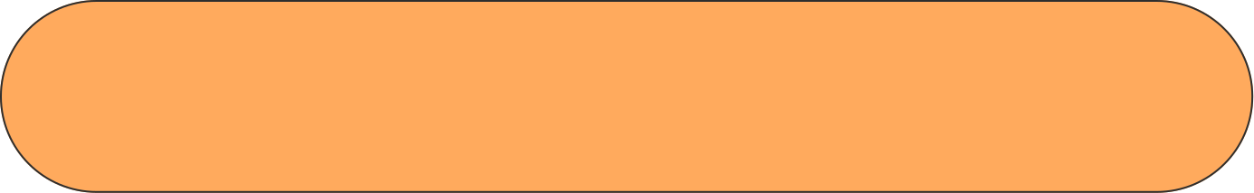
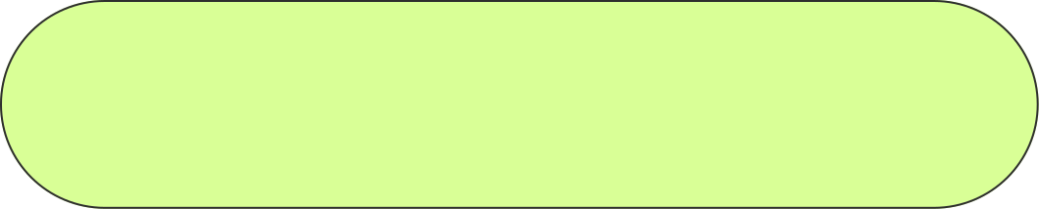


Good
Price
PC
GoodPricePC
고범주
Good
Price
PC

Slide 2


Good Price PC
제작 의도
컴알못도 쉽게 알아볼 수 있는 컴퓨터 견적 사이트는 없는 걸까?
1
2
3
4
5
문제 발생
원인 분석
기획
기능 추가
구현
너무 많은 제품들과 빈약한 설명
같은 가격에 좋은 성능을 가진 제품을 찾을 수 없을까?
가성비와 성능 정렬을 제공하는 사이트를 만들자
AI가 컴알못을 위하 제품을 설명해주는 것은 어떨까?
컴알못을 위한 컴퓨터 견적 사이트 완성
기존 사이트들은 컴퓨터에 대한 지식이 없는 사람이 구매하기에 불편함
우리나라 사이트에는 도입되지 않았지만 해외에는 PassMark 점수와 3DMark 점수를 이용한 사이트가 존재
PassMark와 3DMark 점수를 가격과 종합하여 가성비순, 성능순 정렬 기능 제공
제품별 한줄평 기능 제공, 사용자의 예산과 용도에 따른 컴퓨터 견적 추천 기능 제공
지식이 없는 사람들도 쉽게 접근할 수 있는 사용자 친화적 견적 사이트
Good
Price
PC
03

Slide 3
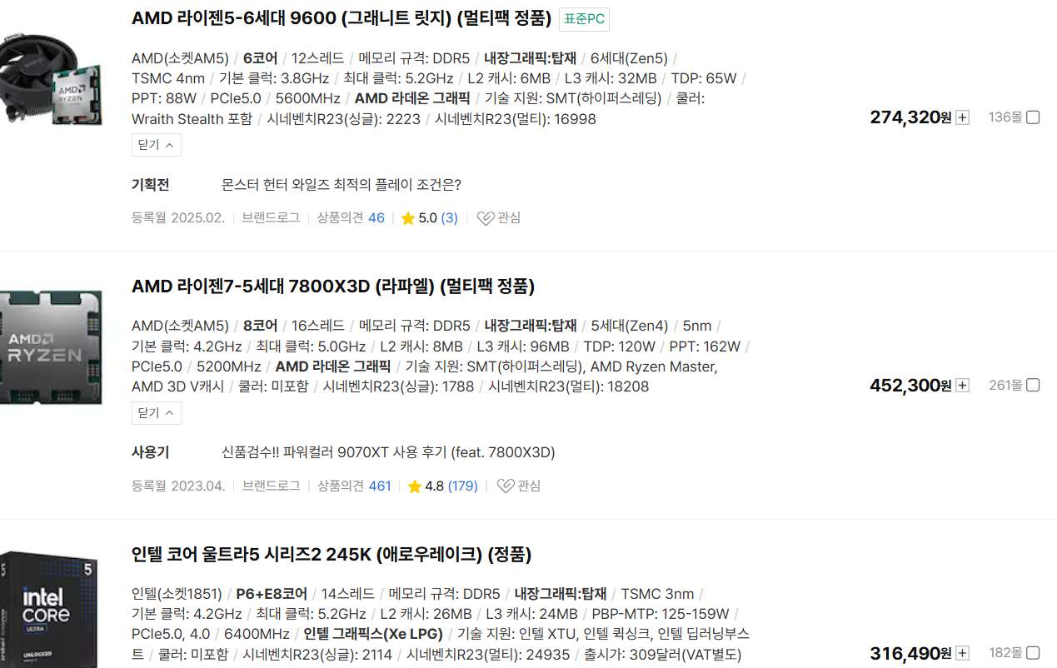
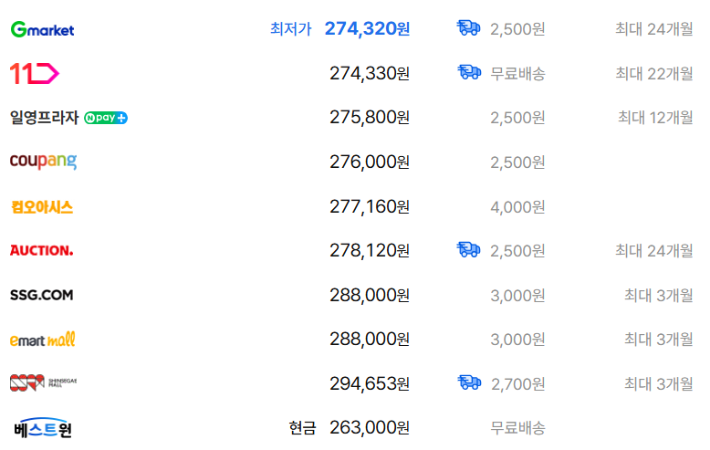
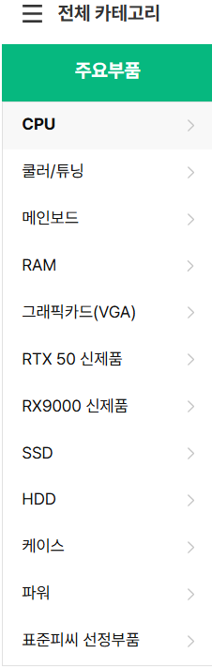
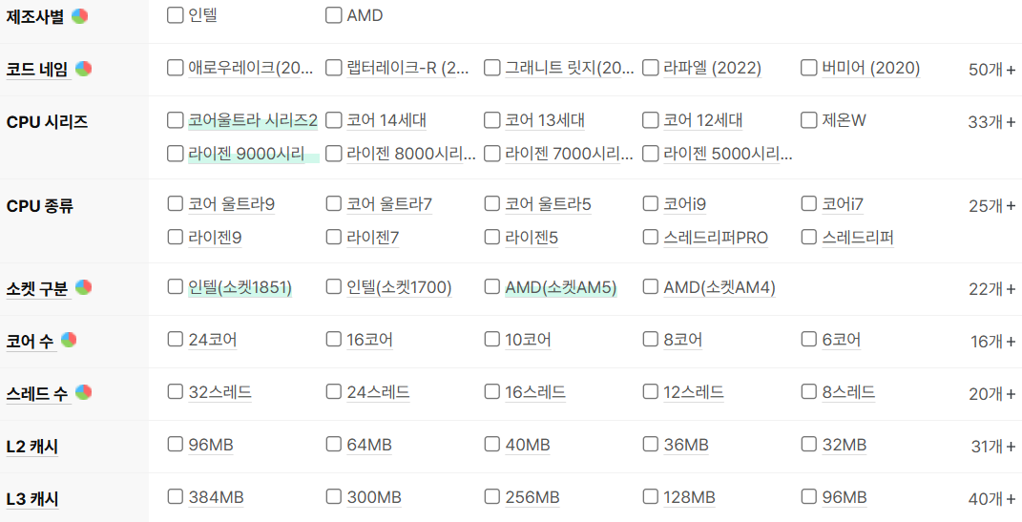
Good Price PC
독창성
컴알못에겐 너무나 복잡한 컴퓨터 부품의 세계
1
2
3
4
어떤 게 좋은 제품이지?
가격이 매번 다르잖아?
내가 써야 될 제품이 뭐지?
어떤 부품들로 구성해야 하는 거야?
가격과 인기순만으로는 알 수 없는 제품들
매일 달라지는 가격
용도별로 구분되어 있지 않은 제품들
초심자에겐 어려운 견적 구상
Good
Price
PC
04

Slide 4
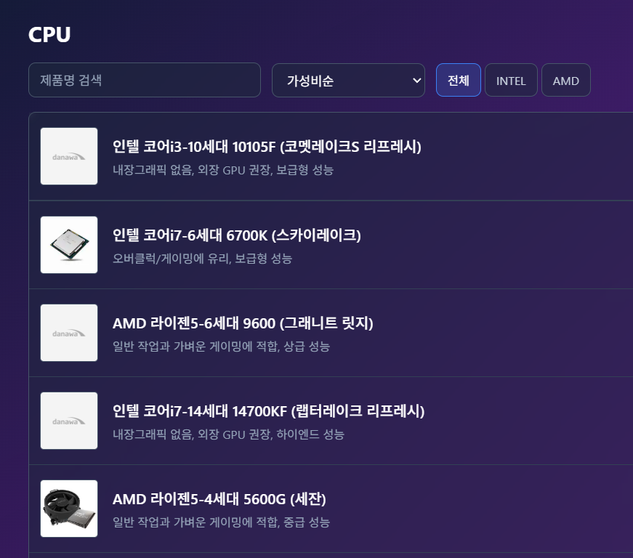
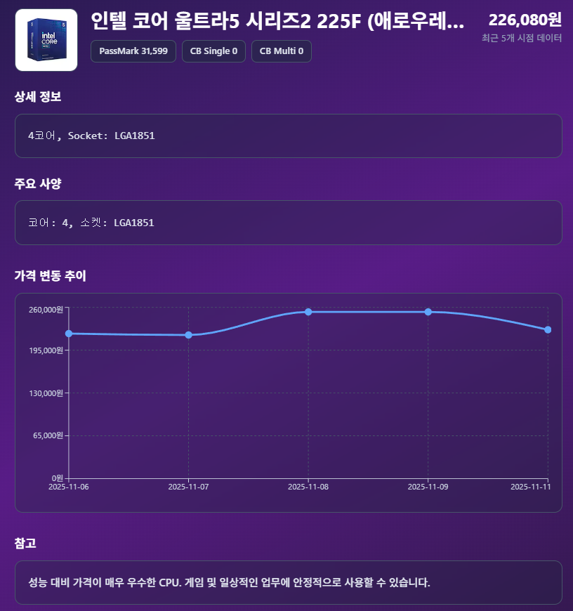
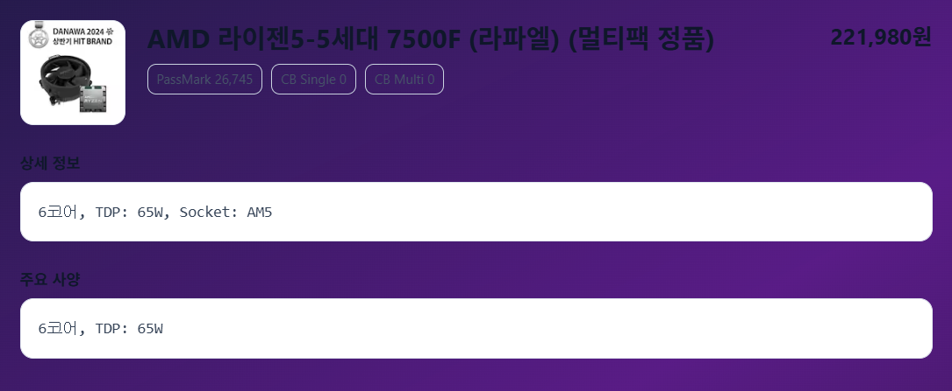
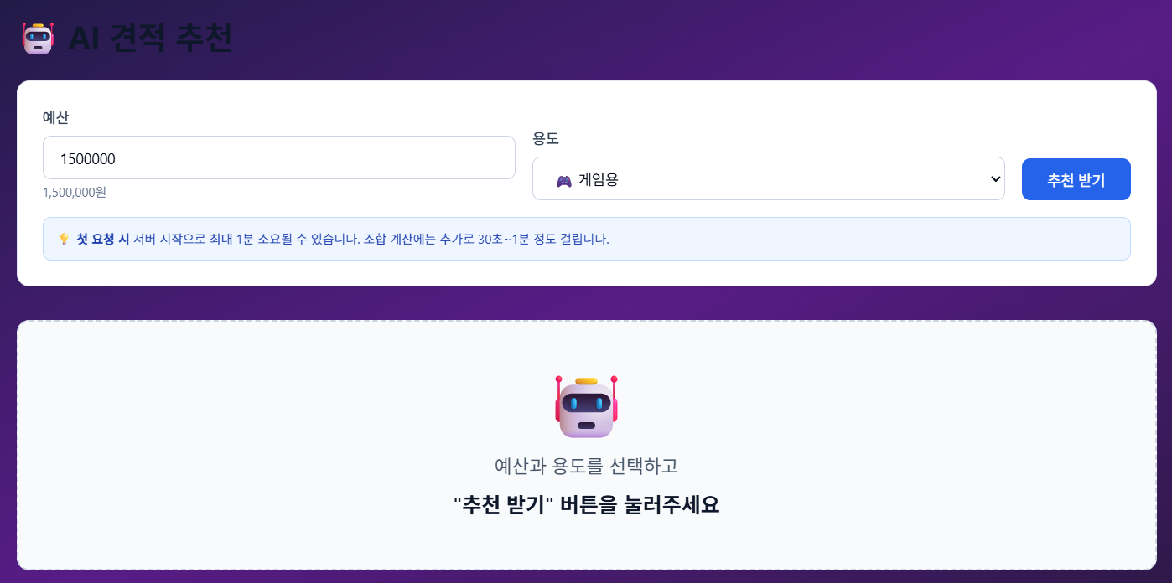

Good Price PC
독창성
Good Price PC에서는 컴알못도 견적을 쉽게
1
2
3
4
가성비순 부품 정렬
가격 변동 추이 및 최신 부품 확인
AI 한 줄 평가
맞춤형 AI 추천 기능
가격과 벤치마크 점수를 활용하여 가성비순 정렬 기능 제공
매일 가격 정보와 최신부품들에 대한 정보가 매일 갱신
GPT를 이용한 제품별 AI 한 줄 평 기능 제공
GPT를 이용하여 사용자의 목적과 예산에 따라 맞춤형 부품 추천
Good
Price
PC
05

Slide 5





Good Price PC
주요 기능
접근성 향상
맞춤형 견적 서비스
데이터 기반 합리적 소비
“초보자도 쉽게 견적을 구성”
제품별 성능 지표와 AI 한줄평 기능을 이용한 사용자 친화적 PC 견적 플랫폼
“나에게 꼭 맞는 견적을 AI가 추천”
GPT API를 이용하여 사용자의 용도와 예산에 맞게 컴퓨터 견적을 추천
“객관적 지표를 이용”
PassMark, 3DMark 벤치마크 점수를 이용한 성능 및 가성비 정렬 도입
Good
Price
PC
06

Slide 6
Good Price PC
주요 기능
제품별 장단점과 가격 변동 추이를 한 눈에
각 제품에는 성능·발열·전력 효율 등 주요 특징이 요약되어 있으며,
GPT API가 제공하는 자동 한 줄 평을 통해 제품의 성격을 쉽게 이해
또한 실시간으로 수집되는 가격 데이터를 기반으로 일단위 그래프가 표시되어 구매 시점에 따라 가격이 어떻게 변동하는지 직관적으로 비교
이를 통해 사용자는 단순히 저렴한 제품이 아닌,
시간대별로 가장 합리적인 선택을 할 수 있도록 도움
Good
Price
PC
07

Slide 7
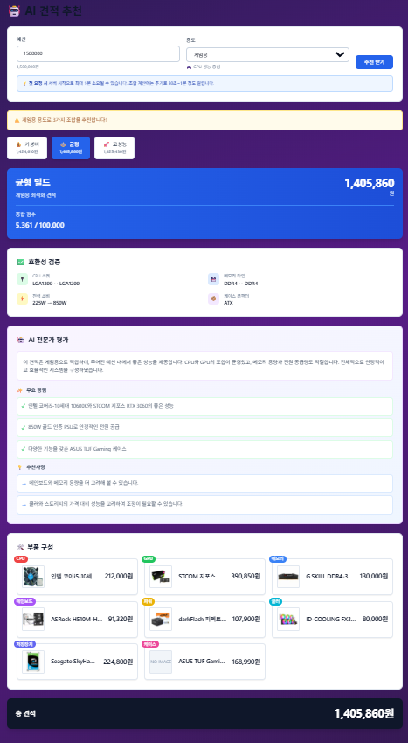
Good Price PC
주요 기능
AI를 이용한 맞춤형 견적 추천
맞춤형 견적 서비스는 사용자가 예산과 용도를 입력하면 수천 개의 부품 데이터를 분석하여 가장 효율적인 조합을 자동으로 추천해주며 GPT API를 이용한 견적 총평 확인 기능
각 부품의 성능·가격·호환성을 함께 고려해, 사용자의 목적에 최적화된 구성을 제시
Good
Price
PC
08

Slide 8
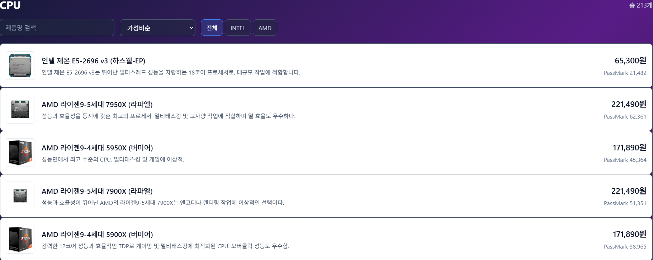
Good Price PC
주요 기능
성능 지표를 이용한 가성비순 정렬
단순히 가격이 낮은 제품을 나열하는 것이 아니라,
객관적인 성능 지표를 가격과 함께 분석하여
성능 대비 가격 효율이 가장 높은 제품 순으로 자동 정렬하는 기능
사용자는 고가 제품보다 실질적 효율이 높은 제품 선택이 가능
이러한 가성비 지수는 매일 최신 데이터로 갱신되어,
항상 실시간으로 최적의 선택을 지원
Good
Price
PC
09

